Slide 1
人権デュー・ディリジェンスを踏まえた
自動車総連 国際活動『20・30ビジョン』実現に向けた活動
全日本自動車産業労働組合総連合会
（自動車総連）
2024年4月8日
全トヨタ労連
第3回グローバル政策委員会
Notes:
昨年9月から自動車総連にて国際局を担当しています粕谷です。
本日は、第3回グローバル政策委員会にて、貴重なお時間をいただき、ありがとうございます。
私からは人権DDを踏まえた自動車総連 国際活動『20・30ビジョン』実現に向けた活動についてご説明させていただきながら、ぜひ意見交換させていただければと思いますので、よろしくお願いします。

Slide 2
２
本資料の構成
1
自動車総連 国際活動
『20・30ビジョン』
2017年策定『20・30ビジョン』の目指すところ
(1972年の自動車総連設立以降の国際活動の状況も含め)
2
『20・30ビジョン』
運動の経過
2017年以降の取り組みの状況
3
新たな国際規範
「人権デュー・ディリジェンス」
「人権デュー・ディリジェンス」 世界、そして日本での広がり
4
『20・30ビジョン』
2030年に向けて
「人権デュー・ディリジェンス」への対応を含む
ビジョン実現活動の方向性
Notes:
右上に記載のスライド番号４をご覧ください。本日の目次となります。
記載の通り、大きく分けて４つの構成にて話を進めさせていただきます。

Slide 3
３
はじめに ー 自動車総連の国際活動 (ビジョン策定に至るまで)
1972年 自動車総連 結成 → 直後から国際活動を展開
前身の自動車労協に引き続きIMF(現IndustriALL)に加盟し国際労働運動に参画
アメリカをはじめとする各国の海外労働団体との個別ネットワーク構築活動を推進
1980年代後半以降 日本の自動車企業が海外での生産を拡大
1990～2000年代 自動車総連 アジアでの国際活動をより強化
タイ・マレーシア・フィリピン・インドネシア・台湾の労働団体との個別ネットワーク構築活動をより強化
2000年代には各国労働団体との個別定期協議(年1回)を開始
2007年 日本の自動車企業の生産台数 海外生産が国内生産を上回る
以降、アジアや中南米の新興国を中心に海外生産拠点は急速に増加
メーカーに加え、中小を含めた部品企業等の進出が活発化
2010年代 日本の自動車企業の進出国で労使問題が増加・拡大・複雑化
進出国の政労使の課題認識の違いにより労使間で紛争が発生
・ 海外投資による経済発展を重視したい政府 (経済界、特に外資を意識した法制・行政)
・ 人件費の上昇を抑制したい経営者 (賃金上昇への抵抗、非正規雇用の拡大)
・ 経済成長や物価上昇に賃金が追いつかない労働者 (働いても生活がままならない)
自動車総連は個別紛争の解決に向け関係団体への働きかけを実施
また、2013年には上述のアジア各国の労働団体ほかが参加する「アジア自動車労組会議」
を発足し、アジアでのネットワーク構築活動をさらに強化
自動車総連
結成から45年
2017年 自動車総連 国際活動『20・30ビジョン』 策定 *以降『20・30ビジョン』と表記
Notes:
右上に記載のスライド５ページをご覧ください。
先ずは、振り返りです。
国際活動の経過としては、1972年、自動車総連結成当初から、国際産別組織に加盟しつつ、米国など、海外の労働組合組織と個々にネットワークを構築し、活動を行ってきました。
その後、1990年～2000年代にかけては、グローバル化の加速を視野にいれ、アジア域内での国際活動を強化し、各国労働組合組織と定期的な協議を開始。
2007年には海外生産台数が国内生産台数を上回るようになり、2010年代には、日本の自動車企業が進出した国々で労使問題が増加・拡大・複雑化し始め、2013年には、第1回となるアジア自動車労組会議を開催しました。
そして、結成から45年の時を経た2017年、自動車総連 国際活動『20・30ビジョン』を策定しました。

Slide 4
４
『20・30ビジョン』の位置づけ
2030年に日系自動車企業の海外事業体において
どのような労使関係を実現したいか
そして、
その労使関係を実現するにあたり、
日本の労働組合がどのような存在でありたいか
を示したもの
Notes:
スライド６ページをご覧ください。
こちらは『20・30ビジョン』の位置づけとなります。
『20・30ビジョン』は、自動車総連として、2030年に海外事業体において、どのような労使関係を実現したいのか、そして、目指すべき労使関係の実現に向け、日本の労働組合が、どのような存在でありたいのかというものを示したものとなり、私たち自動車総連が取り組む国際活動のバイブルとなるものです。

Slide 5
５
『20・30ビジョン』の概要
自動車総連 国際活動のゴール
全世界の自動車産業に関わる人々の幸福
全世界の自動車産業における
「労働基本権の確保」・「建設的労使関係の構築」と
企業の健全で永続的な発展
『20・30ビジョン』
どのような労使関係
どのような存在
対象労使
対象地域/国
海外事業体 労使関係
日本の
労働組合
価値観
枠組み
2030年
日系
自動車企業
海外事業体の
労使
日系自動車企業が
進出する
全ての国
現地における
「建設的
労使関係」
を理解・共有
している
「労使対話」が実践され、且つ
仕組み化
されている
海外事業体の
労働組合が
課題に直面した際
一番の
相談相手
2020年
重点地域
ASEAN
Notes:
スライド７ページをご覧ください。
こちらは『20・30ビジョン』の概要を示した資料となります。
目指すべきところとして、全世界の自動車産業における「労働基本権の確保」「建設的労使関係の構築」、そして「企業の健全で永続的な発展」を目標に掲げ、向かうべき理想としては「全世界の自動車産業に関わる人々の幸福」を実現していこうというものになります。
そして、そのために日本の労働組合は海外の労働組合にとってみて、どのような存在となり、海外事業体における労使関係の枠組み、価値観はどうあるべきかを四角の枠内に示してありますが、
海外現地の事業体の労使関係については、建設的な労使関係を理解・共有していること、そして、枠組みとしては、労使での対話がしっかりと実践されている姿を目指しています。
日本の労働組合としては、海外現地の労働組合からみて、一番の相談相手になれる存在を目指すとしています。

Slide 6
６
『20・30ビジョン』における「建設的労使関係」の定義
労働者の基本的権利が尊重されている。
労使が相互に独立・自立・対等な関係を維持しつつ、互いの立場を尊重し、緊張感ある関係。
労使は労働者の雇用・生活の向上・安定と企業の健全で永続的な発展の両立を目指す。
労使関係に関する重要項目は労使対話により決定する。また、労使課題は徹底的に話し合いを尽くすことにより解決を図る。そのために必要な情報は誠意を持って共有し、透明性を確保する。
労使で結んだ約束は双方が必ず遵守する。
労使は常に職場の実態を把握し、率直な意見を尊重する。
Notes:
スライド８ページをご覧ください。
この資料は、先ほどらいお伝えしている「建設的な労使関係」の定義となります。
一見、堅苦しく思うかもしれませんが、私たちが普段から意識せずにやっていることであり、互いの立場を尊重すること、そして、労使で雇用・生活の向上・安定を目指すとともに、企業の健全で永続的な発展も目指していくこと。
さらに、労使は常に職場実態を把握し、率直な意見を尊重しつつ、徹底的に話し合う労使対話で物事の解決を図り、その際、必要な情報は透明性をもって共有する。
もちろん、労使での約束事は双方が遵守するなどです。

Slide 7
７
『20・30ビジョン』実現に向けたスキーム
ビジョン実現に向けた活動
ビジョン実現に向けた活動ののゴール
グローバル
労働者側
使用者側
国際労働団体
IndustriALL・UNIなど
連携
海外各国
労組上部団体
海外産別
労組連合会
連携
日系自動車企業 海外事業体
労働組合
建設的労使関係
理解と共有
経営
労使対話
実践と仕組み化
ネットワーキングと
ビジョン訴求
一番の
相談相手
ビジョン
周知
各カウンターパートとのネットワーキングと
ビジョン訴求
単組
各企業
日本本社
20・30ビジョン
各層での訴求
(単組・労連・総連)
12労連
企業グループ
自動車総連
経営者団体
自工会・部工会など
Notes:
スライド９ページをご覧ください。
この資料は、各種活動とゴールのイメージを示したものとなります。
今までお話をしてきていますので詳細は割愛しますが、個々の海外事業体労使にてビジョンの実現に向け、それぞれのルートで様々な活動を行ってきています。
尚、自動車総連としては、海外産別、具体的にはタイやインドネシア、フィリピンなどのアジア圏内に加え、今期から米国UAWや、世界一規模の大きいドイツのIG METALLとの連携強化に取り組むとともに、まだ検討段階ですが、働く者を取り巻く環境が不安定なメキシコでの建設的な労使関係構築に向けたワークショップの開催などを考え、取り組みを進めています。

Slide 8
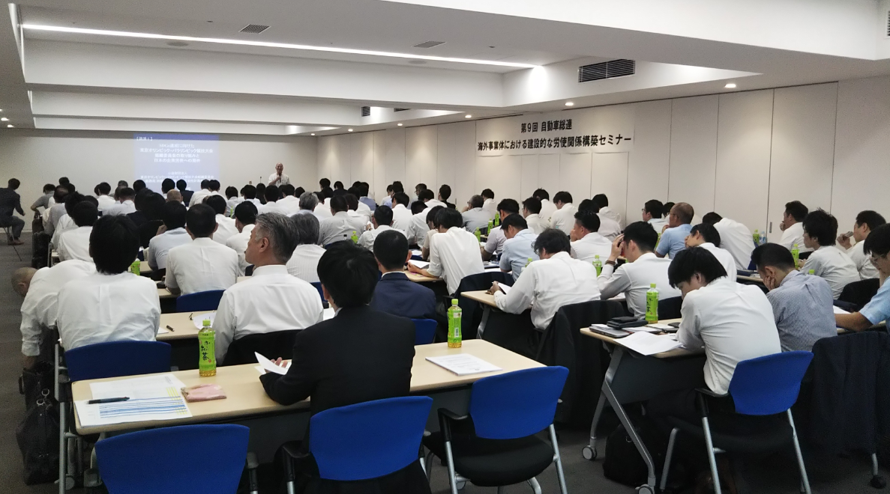
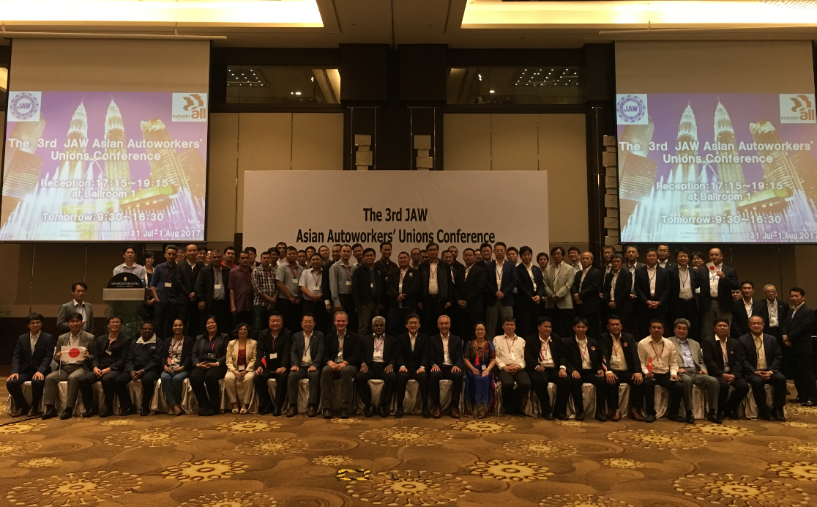
８
ビジョン実現に向けた活動 2023年までの主な取り組みの状況
2017年 ビジョン策定
～2019年
・ 『20・30ビジョン』 日本の労使(層別)の理解促進活動の展開
産業労使会議、労使セミナー など
・ 海外事業体の労働組合とのネットワーク活動を進める役員の育成
アジア自動車労組会議、海外労使関係研修プログラム など
基盤整備
2020年
～2022年夏
新型コロナウイルスの感染拡大を踏まえ、活動計画を変更
・ ASEANを中心に国別・業種別の2030年の具体的な目標を詳細設定
建設的労使関係、労使対話、相談体制を軸に年ごとの達成度を設定
・ デジタル技術を活用した海外事業体の労働組合とのネットワーク活動の展開
2021年7月第1回アジア自動車労組Web交流会開催 など
コロナ禍
目標の具体化と
コロナ後に向けた
仕込み
単組役員含む
2030年に向けて国際活動に
取り組む人材層へのアプローチ
今後海外事業体の労働組合と直接ネットワークを進めていく人材
にターゲットを絞った各種取り組みを展開
(新訴求ツール開発・展開、セミナー、海外労使関係研修プログラムなど)
2022年秋
～2023年
コロナ禍での
学びを踏まえた
国内外での活動推進
<今後の海外・日本ネットワーク>
海外事業体の労働組合の
上部団体との方向性論議
海外の上部団体とのネットワークのあり方を進化させるとともに、
加盟組織間のネットワークのあり方について論議を推進
(2022年11月 アジア自動車労組会議 など)
主にASEAN
海外事業体の労働組合との
ネットワーキング推進
労連・単組が海外に赴き、海外事業体の労働組合や労組連合会
と会議を開催し、お互いの置かれた状況や課題を共有
2025年に向けた
主な課題
・ 新たなネットワークの更なる拡大 (労連・単組から海外事業体の労働組合へのアプローチ継続・強化)
・ 既存ネットワークの深化 (海外事業体の労働組合との、労使関係や労使対話の仕組み化に向けた論議)
Notes:
スライド１０ページをご覧ください。
ここからは、2017年に『20・30ビジョン』を策定した以降の活動実績と、今後に向けた主な課題をまとめたものとなります。
コロナ禍に入り、人の移動が制限されたなか、各労連の皆様にはASEANを中心とした国、そして業種別での具体的な目標の設定、Webを活用した海外労組とのネットワーク活動等を推進していただいています。
また、直近では既に多くの労連、そして労組の方々が、アジア域内の海外現地企業の労組を訪問したり、日本へ受け入れを行ったりしてくれているなど、積極的に動きだしてくれています。
そして、今後に向けた課題としては、既存のネットワークを深化させつつ、新たなネットワークの拡大とさせていただいています。

Slide 9
９
『20・30ビジョン』実現活動 進捗イメージ
ビジョン実現に向けた活動
ビジョン実現に向けた活動ののゴール
グローバル
労働者側
使用者側
国際労働団体
IndustriALL・UNIなど
連携
海外各国
労組上部団体
海外産別
労組連合会
連携
日系自動車企業 海外事業体
労働組合
建設的労使関係
理解と共有
経営
労使対話
実践と仕組み化
単組数は限定的
<確実に前進>
一番の
相談相手
ネットワーキングと
ビジョン訴求
この3つの実現の足掛かりとなる
「ネットワーク」活動が必須
ビジョン
周知
各カウンターパートとのネットワーキングと
ビジョン訴求
単組
<確実に前進>
各企業
日本本社
20・30ビジョン
各層での訴求
(単組・労連・総連)
12労連
企業グループ
自動車総連
経営者団体
自工会・部工会など
Notes:
スライド１１ページには、今、ご説明した活動の進捗イメージを図にしたものとなりますので、詳細は後ほどご確認いただければと思いますが、やはり、20・30ビジョンの実現、すなわち、海外現地企業労組が、労使対話という枠組みを実践しつつ、建設的な労使関係を実現するにあたり、肝になるのは、労連、そして労組の皆さんの海外現地労組とのネットワーク活動です。
そして私たち自動車総連としては、各労連、労組、それぞれ国際活動にかけられるリーソースが違う中、それぞれの労連、労組へのサポートできるよう、海外産別組織などへの20・30ビジョンの訴求も含め、連携を強化していく必要があると思います。

Slide 10
１０
人権確保責任は「国家」のみならず「企業」も問われる時代に
(背景) 多国籍企業のグローバルサプライチェーンにおける労働者の人権侵害や労働問題
1998年 国連の専門機関であり、加盟各国の政労使代表で構成される国際労働機関(ILO)の第86回総会で
「中核的労働基準」が採択され、国連加盟国に条約批准の有無を問わず尊重・実現を義務付け
2024年1月現在、以下の5項目が「中核的労働基準」に該当
①結社の自由・団体交渉権 ②強制労働の撤廃 ③児童労働の廃止
④職業・雇用上の差別撤廃 ⑤労働安全衛生 (⑤は2022年6月の年次総会で新たに追加)
新基準は2024年12月に発効見通し
1990年代
主に「国家」を対象とした
アプローチ
(企業は
副次的)
1999年 グローバルかつ地域的な経済問題に取り組むために、政治、経済、学術等の各分野における指導者層
の交流促進を目的とした独立・非営利団体の「世界経済フォーラム」において、国連事務総長
コフィ・アナン氏(当時)が企業に対し「国連グローバルコンパクト(UNGC)」への署名・加入を要請
UNGCは ①人権 ②労働 ③環境 ④腐敗防止 の4分野にわたる10原則で構成
2022年時点で、世界で20,000以上の企業と団体が署名・加入
人権デュー・ディリジェンス (以降「人権DD」) 関連
2011年 ヨーロッパ諸国を中心に日本を含め38ヶ国の先進国で構成される経済協力開発機構(OECD)が、
OECD加盟国ほかに適用される「多国籍企業行動指針」を改訂
「企業には人権を尊重する責任がある」という内容の人権に関する章や、「企業は自企業が引き起こす
又は一因となる実際の及び潜在的な悪影響を特定・防止・緩和すべく、リスクに基づいたデュー・ディリ
ジェンスを実施すべき」等の規定が新設
2010年代～
「国家」
のみならず
「企業」も
主たる
対象に
2011年 国連の47の理事国によって構成される「国連人権理事会(UNHRC)」において、
「ビジネスと人権に関する指導原則」が採択
3つの柱 ①人権を保護する国家の義務 ②人権を尊重する企業の責任 ③救済へのアクセス
国連加盟国に対して「ビジネスと人権に関する国別行動計画(NAP)」の策定を奨励
2010年代後半 「ビジネスと人権に関する指導原則」に基づき、各国政府がNAPを策定し公表 (日本政府:2020年)
～現在 欧州では法制化が進行 / 2022年、日本政府は、企業における人権尊重の取り組みを後押しする
ため、「責任あるサプライチェーン等における人権尊重のためのガイドライン」を発行
Notes:
スライド１２ページをご覧ください。
ここからはあらたな国際規範である「人権デュー・ディリジェンス」についてとなります。
資料上段、1990年代は主に「国家」を対象にしたものでしたが、多国籍企業のグローバルサプライチェーンにおける労働者の人権侵害や労働問題を背景とし、資料下段にある2010年代には「国家」のみならず「企業」も対象となり、「企業」の責任も問われるようになりました。
そして、のちに世界的な動向の詳細はご説明させていただきますが、各国での取り組みが加速し、欧州では法制化された一方、日本では2022年に法的拘束力のないガイドラインの発行に留まっている状況にあります。

Slide 11
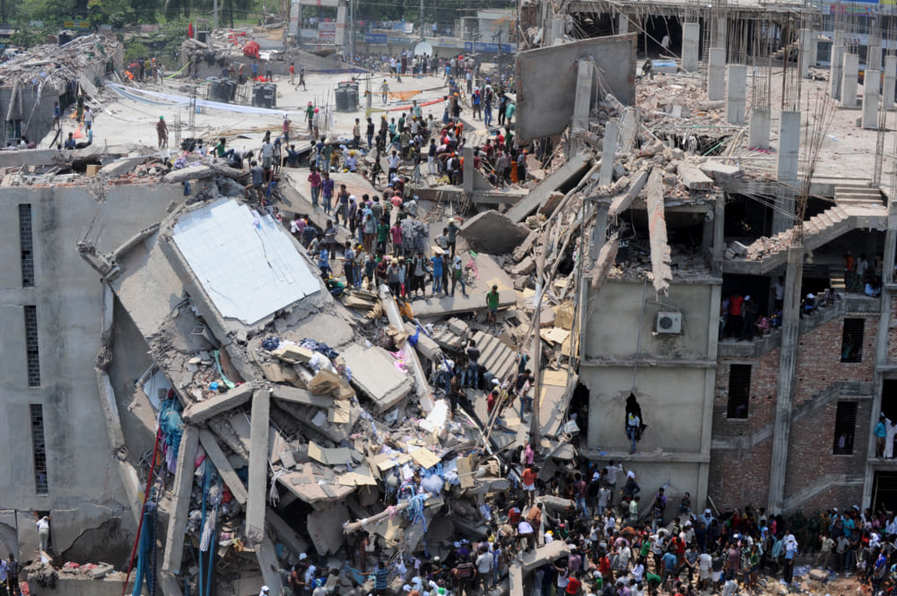
20・30ビジョン実現活動への人権DDの反映イメージ
１１
参考：ビジネスに関係する人権問題の代表例
2013年4月 バングラデシュ首都ダッカ近郊にある8階建ての商業ビル「ラナ・プラザ」が崩落。
ファストファッションの縫製工場が入居、死者1,000人以上、負傷者2,500人以上。
違法増築したビルの上層階に大型発電機・数千台のミシンが配置されていた。振動によりビルが崩落。
低価格製品を
実現する低賃金労働
建物の違法増築
ずさんな安全管理
長時間労働
児童労働
強制労働
結社の自由の
弾圧
実態を知らなかった
発注元・消費者
サプライチェーンの末端、弱い立場の人たちの人権尊重の論議が加速
Notes:
スライド１３，この資料は、いまご説明したビジネスと人権についての代表例です。
記憶にある方もいるとは思いますが、2013年、バングラディッシュにある「ラナ・プラザ」という商業ビルの崩落事故です。入居していた縫製工場で働く方々のうち、1,000人以上が死亡、2,500名以上が負傷した事例となります。
この工場では、低賃金での労働や長時間労働はおろか、強制労働や児童労働に加え、安全管理さえ蔑ろ（ないがしろ）にされていたことが後に判明し、
以後、サプライチェーンにおいては、弱い立場といわれる末端で働く方々の人権尊重に関する論議がグローバルで加速しました。

Slide 12
20・30ビジョン実現活動への人権DDの反映イメージ
１２
参考：海外事業体での人権侵害を含めた労使問題が日本にどう関係するか
１）ストによる海外工場生産停止 ⇒ 販売減による日本本社へのロイヤリティ減少
海外からの収入が収益の
柱なのに・・・
今年一時金でるかしら・・・
２）ストによる海外から日本への部品出荷停止 ⇒ 国内生産停止
来週から稼働停止だ・・・
出勤どうなるんだろう・・・
また年休計画変更か・・・
３）人権侵害にあたる問題の発生 ⇒ 製品不買運動
受注が次々キャンセルだ。
今月の売り上げ、どうなることやら・・・
キャッシュフローもギリギリ・・・
人権侵害は、ESG〈環境（Environment）、社会（Social）、
統治（Governance）〉投資にも影響が生じることも・・・
Notes:
スライド１４，ここで、人権侵害も含めた労使問題（紛争）といっても、海の向こうの出来事だと思う人もいると思いますので、それがどう日本に影響するのかということをご説明します。
海外生産台数や海外からの部品調達が増加しているなか、海外工場が生産停止になった場合、グローバル販売台数が減少したり、国内生産が停止となります。
また、人権侵害にあたる案件などが発生した場合は、世界的な不買活動などにも繋がりますし、人権侵害をしている企業とみなされた場合、ESGをベースとした投資家からの支持を失なう場合もあるとされています。
ここには一例として記載させていただいておりますが、結果として私たちの組合員の仕事や生活にも影響を及ぼし、正に「対岸の火事」ではありません。

Slide 13
20・30ビジョン実現活動への人権DDの反映イメージ
１３
参考：人権DDの対応に関する記事（報道機関などの視点）
・3月4日 東洋経済オンライン
台湾の日系自動車向け部品会社で強制労働の疑惑 トヨタ､日産､ホンダ､三菱はどう答えるのか | 経営 | 東洋経済オンライン (toyokeizai.net)
Notes:
スライド１５、こちらの資料は事実云々ではなく、人権DDの対応について、報道機関などがどのように取り上げるのかという実例です。
社名はもちろんですが、人の目をどう引き付けるかという見出しや写真などが掲載され、多くの方々の目に届くことになります。

Slide 14
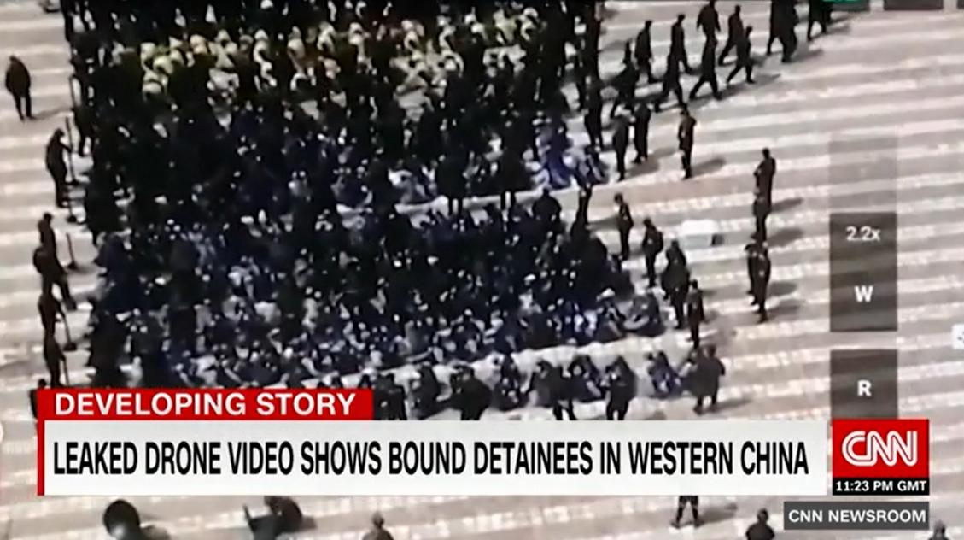
20・30ビジョン実現活動への人権DDの反映イメージ
１４
参考：人権DDの対応に関する記事（報道機関などの視点）
ウイグル問題
2019年10月7日、CNNが新疆ウイグル自治区で
収容者数百人が目隠しで護送される様子を報道
・2月16日 ジェトロの海外ニュース
米ウイグル強制労働防止法でVWグループの自動車輸入が差し止め、メディア報道(中国、米国、ドイツ) | ビジネス短信 ―ジェトロの海外ニュース - ジェトロ (jetro.go.jp)
人権と政治の問題がリンクし、国家間のより深い対立へつながった。
ウイグル輸入禁止法成立へ
米議会通過、強制労働防止で
2021年12月17日(金) 時事通信
米上院は16日、人権侵害を理由に中国・新疆ウイグル自治区からの輸入を全面的に禁止する「ウイグル強制労働防止法案」 を全会一致で可決した。
同自治区にサプライチェーンを抱える日本企業にも影響が及ぶ。
➡ 2022年6月1日から発効
Notes:
スライド１６、こちらは、ウイグル地区における強制労働に関する問題の記事です。
2021年、ウイグル輸入禁止法案が成立し、直近では今年2月、米国にてVWグループの自動車輸入が差し止められました。
これは、人権と政治の世界の問題が複雑にリンクし、国家間における対立が深くなったという一例だと思います。

Slide 15
20・30ビジョン実現活動への人権DDの反映イメージ
１５
そもそも 「人権」「デュー・ディリジェンス」 とは
人権
国連 “What are Human Rights?”
https://www.ohchr.org/en/what-are-human-rights
人権とは、単に私たちが人間として存在するために有する権利であり、いかなる国家によっても与えられるものではありません。これらの普遍的な権利は、国籍、性別、出身国や民族、肌の色、宗教、言語、その他の地位にかかわらず、私たちすべてに固有のものです。最も基本的な権利である生命権から、食料、教育、労働、健康、自由に対する権利など、生きる価値をもたらすものまで、その範囲は多岐にわたります。
デュー・
ディリジェンス
Due（当然行われるべき） Diligence（義務・努力）
Notes:
スライド１７、これは参考資料となりますが、いままで何となく話をしている「人権」そして「デュー・ディリジェンス」とは何でしょう。
人権とは、国などから与えられるものではなく、誰もが人間として存在するために有する権利であり、デュー・ディリジェンスとは、当然に行われるべき義務であるとされています。

Slide 16
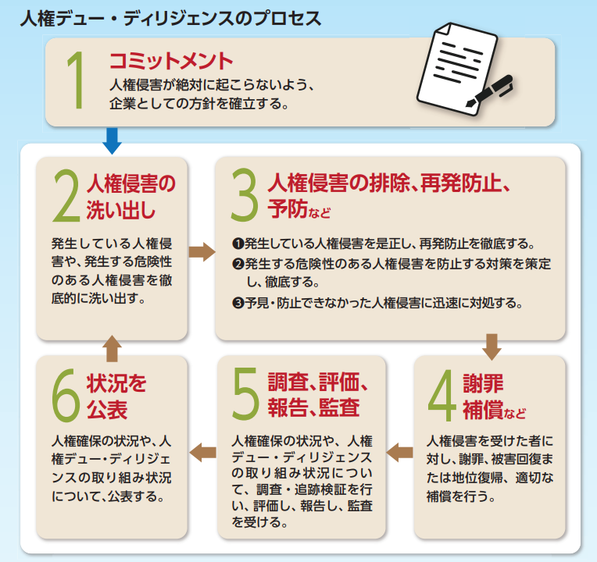
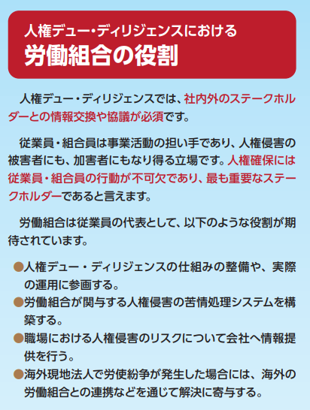
１６
人権DD 概要
企業が、自社・サプライチェーン・バリューチェーン内において、直接・間接的な利害関係を有する
ステークホルダーの人権におよぼす負の影響を調査・評価し、それを予防・軽減・是正する一連の取り組み
2022年3月発行 金属労協/JCM 「責任ある企業行動で明日を拓く 人権デュー・ディリジェンスってなに？」 (抜粋)
https://www.jcmetal.jp/files/due-diligence-leaflet_etsuran.pdf
Notes:
スライド１８ページをご覧ください。
記載の通り「人権デュー・ディリジェンス」の取り組みとは、自社だけに留まることなく、そして、企業が直接・間接関係なく、サプライチェーンを含め、利害関係を有するすべてのステークホルダーの人権に及ぼす影響を調査し、それを予防・是正する一連の取り組みとなります。
そして、労働組合は被害者にも加害者にも、双方の立場になり得るということ、そして、現場をはじめ、多くの声を吸い上げられる唯一の組織であることから、キーマンであることは言うまでなく、右側に記載のような役割が期待されています。

Slide 17
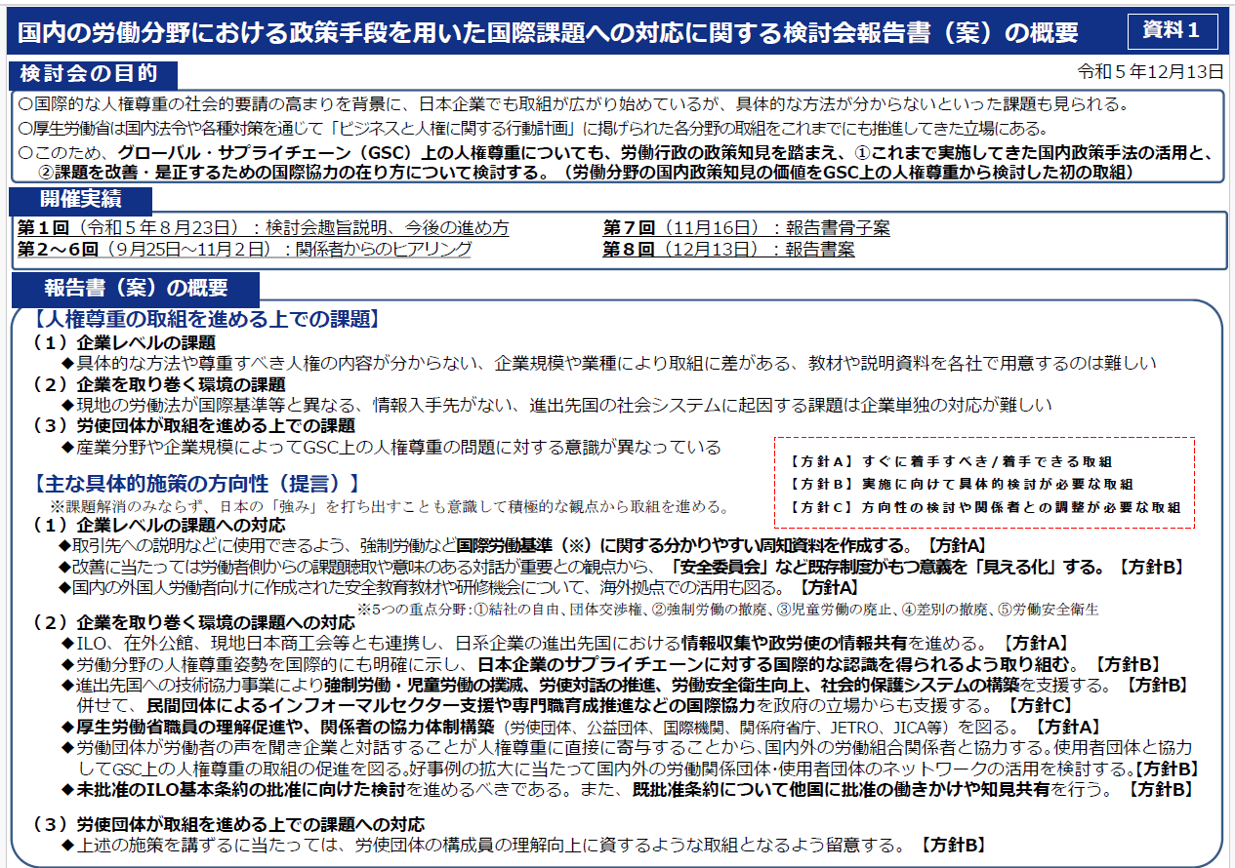
20・30ビジョン実現活動への人権DDの反映イメージ
１７
参考：厚生労働省 建設的な労使関係をベースとした取り組み
https://www.mhlw.go.jp/content/10501000/001181135.pdf
Notes:
スライド１９、こちらの資料は2024年12月13日、厚生労働省主催の検討会において、国内における労使関係をベースにし、何をどう取り組めば良いのかというものを纏めたとともに、今後、国としての検討ステップなどをまとめた検討会の報告概要資料となります。
尚、7月30日に開催を予定している建設的な労使関係構築セミナーでは、本検討会の主査を務めている厚労省参事官にご講演をお願いしているとともに、意見交換が出来ればと思っていますので、ぜひ、労使での積極的な参加をお待ちしています！

Slide 18
20・30ビジョン実現活動への人権DDの反映イメージ
１８
参考： 「ビジネスと人権」に関連する動き
多国籍企業のグローバル・
サプライチェーンにおける人権課題
バングラデシュの商業ビル
「ラナ・プラザ」崩落事故
コロナパンデミック
ミャンマー・ウイグル人権問題
1990 後半～ | 2009 | 2010 | 2011 | 2012 | 2013 | 2014 | 2015 | 2016 | 2017 | 2018 | 2019 | 2020 | 2021 | 2022 | 2023
国際機関等
▼2000
国連グローバル・コンパクト
▼国連「ビジネスと人権に関する指導原則」
▼指導原則
今後10年のロードマップ
⇒企業に「国際的に認められた人権」の尊重を求め
国内法令より上位の概念と位置づけた
⇒企業の「自主的」な参加
▼SDGsの採択（目標の多くは人権の尊重を包含）
▼1998
「ILO宣言」
中核的労働基準
⇒批准国は実現義務、未批准国は尊重義務
▼OECD多国籍企業行動指針
「人権」の章が追加
▼国連作業部会
各国に「指導原則」に則った国別行動計画(NAP)策定を推奨
人権確保は「国家の責務」であったが、相次ぐ人権課題の発生をうけ、「企業にもその責任の一部」を担ってもらう
べきでは？との議論が加速！
日本国内
▼政府「ビジネスと人権」に
関する行動計画(NAP)
経団連「人権を尊重する経営のためのハンドブック」▼
▼
政府「責任あるサプライチェーン等における
人権尊重のためのガイドライン」
欧州では法的拘束も！
欧米諸国
各国法制化開始
英国現代奴隷法(15年)、仏注意義務法(17年)、豪州現代奴隷法(18年)、独サプライチェーン法(21年)の規制導入
2013年以降
各国がNAPを策定
デュー・ディリジェンスに関するEU指令案▼
Notes:
次にスライド２０、この資料は、ビジネスと人権に関する国際機関、日本国内、そして欧米諸国における動きを一覧にしたものとなります。
2013年、国連にてNAP（ビジネスと人権に関する国別行動計画）策定を推奨した以降、欧米諸国ではNAPの策定が加速。日本でも2020年に行動計画が策定されています。
また、欧米諸国では既に人権デュー・ディリジェンスに関する法令なども制定されているなか、昨年、ガイドラインをやっと示した日本は、このビジネスと人権に対する 国としての取り組みは、国際的にみて遅れを取っていると言わざるを得ない状況にあると思います。
尚、直近における人権DDの状況については、ドイツでは罰金（売り上げの1/10相当額）制度の論議がされている一方、米国では裁判制度を活用した問題解決に向けた動きがあります。
そして、昨年11月、メキシコで行われたIA自動車部会で分かったことですが、労働組合としては、中核的労働基準などは、何の効力もないが、人権DDというものは、実効性のある第3の手を手に入れたという発言があり、日本と海外の温度差が大きいことを実感しました。

Slide 19
20・30ビジョン実現活動への人権DDの反映イメージ
１９
参考：求められる「リスク」
ビジネスと人権を語るうえでは、経営リスク
の抑制や企業価値向上の視点が強調されがち
であるが、国連指導原則では、労働者をはじめとする権利保持者の人権侵害リスクに対処する視点からの取り組みが求められている。
このことを踏まえ、連合は社会正義の追求と人権の尊重を中心に据えてこの課題に取り組む。
引用：連合ホームページより
人権侵害リスクに対処する観点が求められている
Notes:
次にスライド２１は、ビジネスと人権を考え、取り組みを進めるうえで求められる「リスク」についてとなります。
このビジネスと人権という話のなかで、よく経営上のリスクの視点で進める といく話を聴きますが、国連による指導原則では、そうではなく、労働者をはじめとする権利保持者の人権侵害リスクに対処するという視点から取り組むべきとされており、ナショナルセンターである連合でも、社会正義の追求と人権の尊重を中心とし、この課題に取り組むと整理しています。
私達も、日本で働く者の代表である労働組合として、国籍に関係なく、働く者一人ひとりに寄り添い、また、裾野の広いサプライチェーンも視野に入れつつ、働く者、仲間の人権侵害リスクに向き合うこと、すなわち一人一人の人権に向き合った国際労働運動が重要になっていると思います。

Slide 20
20・30ビジョン実現活動への人権DDの反映イメージ
２０
参考： ILOの「基本的な価値観」と「最も重要視している規範」
基本的な価値観
1944年5月
フィラデルフィア
宣言
労働は、商品ではない。
(b) 表現及び結社の自由は、不断の進歩のために欠くことができない。
(c) 一部の貧困は、全体の繁栄にとって危険である。
(d) 欠乏に対する戦いは、各国内における不屈の勇気をもって、且つ
労働者及び使用者の代表が、政府の代表者と同等の地位において、
一般の福祉を増進するために自由な討議及び民主的な決定にともに
参加する継続的且つ強調的な国際的努力によって、遂行することを
要する。
最も重要視
している規範
ILO中核的
労働基準
団結権・結社の自由、団体交渉権（87号、98号）
強制労働の禁止（29号、105号）
児童労働の撤廃（138号、182号）
雇用および職業における差別の排除（100号、111号）
安全で健康な労働環境（155号、187号）・・・2022年追加項目
111号・155号
未批准
4分野8条約 → 5分野10条約へ
「国際労働運動の基本原則」として理解されている
Notes:
スライド２２，では、私たちが進める国際労働運動とは、どのような視点や考えをもとにして行われているのかという点をご説明いたします。
スライド１９の資料に記載した通り、価値観としては5項目からなる「フィラデルフィア宣言」、規範（行動は判断基準）としては、下段に記載されている「ILOの中核的労働基準」となり、この２つが国際的労働運動の基本原則として理解されています。（ＩＬＯ中核的労働基準は昨年、1分野2条約が追加され、5分野１０条約になった）
難しく聞こえるかも知れませんが、これは今、国内で気にしないで労働運動としてやっていることであり、諸先輩方が築き上げてきてくれたものと何ら変わりはありませんが、裏を返せば、日本では当たり前とされていることが、まだまだ多くの国や地域ではあたりまえでななく、人が人として、社会の中で自由に考え、自由に行動し、幸福に暮らせる権利が脅かされているという現実があるということになります。
また、日本は中核的労働基準のなかで111号（差別）、155号（安全）を批准、すなわちこの条約に拘束されることへの国としての確認・同意は行われていませんが、批准していないから何もしなくても良いということではなく、ILOは批准・未批准に関わらず、すべての国や地域は、この基準の実現に向けた取り組みを行わなければならないとしています。

Slide 21
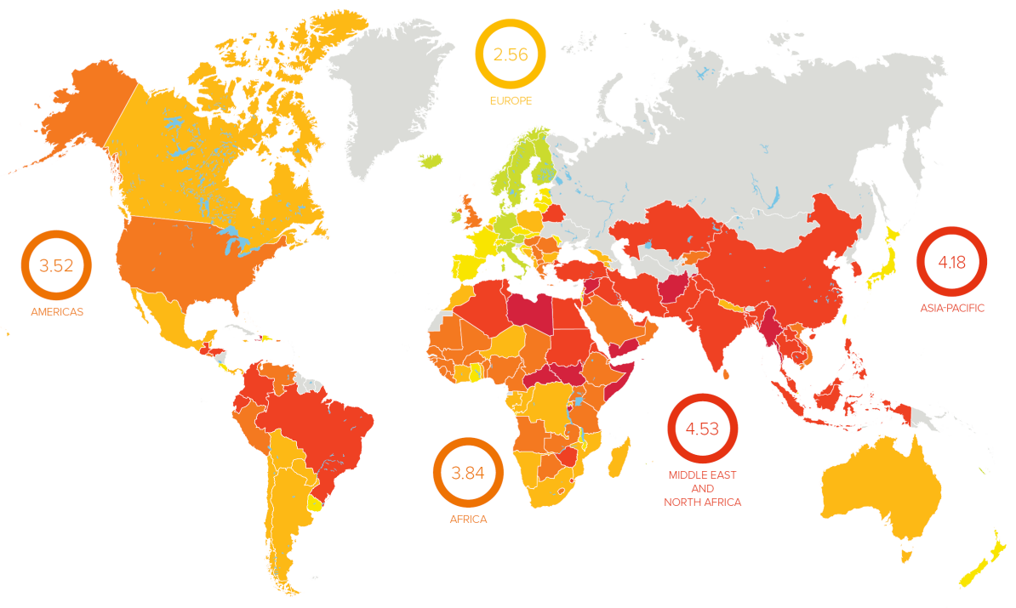
20・30ビジョン実現活動への人権DDの反映イメージ
２１
参考：世界の国や地域における人権侵害リスク分析
ITUC Global Rights Index 2023 ; https://www.globalrightsindex.org/en/2023
Notes:
スライド２３。こちらの資料はITUC（国際労働組合総連合）が「２０２３年版 世界の人権指数」として発表した資料となります。
赤色が濃いほど「（政府や企業による）人権侵害がより深刻な国や地域」となり、東南アジアやアフリカなど、グローバルサウスが多く含まれています。
一方、企業目線からみると、これらの国々で事業を行うこと自体が、人権リスクが高いと言うことになります。
よって、これらの国や地域では、特に、アンテナを高く張って人権リスクの把握・対応を行わなければならず、労働組合はそのための重要なパートナーであるため、海外現地での建設的な労使関係を構築し、一緒になって取り組んでいく必要があると考えます。
尚、私たち自動車総連の国際活動20・30ビジョンにおいて、先ずは、アジアにおける現地労働組合との対話を中心とした関係構築・強化していくというのは、このような人権DD、人権リスクへの対応においても重要なこととなります。

Slide 22
20・30ビジョン実現活動への人権DDの反映イメージ
２２
人権デュー・ディリジェンスとは〈まとめ〉
誰が・誰に
企業が自社内だけでなく、国内外のグループ企業・バリューチェーン全体に対し
何をする
事業活動における人権侵害を撲滅するため、最大限の仕組みづくりと継続的な努力を行う
活動する
メリット
労働組合：既存の国連グローバルコンパクト等よりも明確に企業の責任が打ち出された取り組みであり、
労働者の人権侵害撲滅が期待できる
企業： 人権への意識が高い企業として社会的に認知される等
活動しないリスク
労働組合：人権侵害撲滅を目指す機会のひとつを失う
企業： 人権侵害がおこれば、企業批判・不買運動・投資の引き上げにつながる可能性等
●取引先を含むバリューチェーン全体が対象
取引先の人権侵害によってコストの抑えられた商品・サービスを購入することで、
人権侵害に「加担」しているとみなされる可能性がある（指導原則より）
●確保すべき人権は、「国際的に認められた人権」
国連
国際人権章典
ILO
中核的
労働基準
団結権・結社の自由、団体交渉権（87号、98号）
強制労働の禁止（29号、105号）
児童労働の撤廃（138号、182号）
雇用および職業における差別の排除（100号、111号）
安全で健康的な労働環境（155号、187号）
および
※日本は111号と155号を未批准
Notes:
スライド２４，この資料は、人権DDの取り組みについて、今までお話しした内容のまとめ的資料となります。
誰が誰に対し、何を行うのか。活動するメリットとしないデメリット、さらには人権を語るうえで、どのような基準が世界的に見てベースとなるのか、が記載されていますので、後ほどお目通しください。

Slide 23
20・30ビジョン実現活動への人権DDの反映イメージ
２３
参考：自動車総連 国際活動における人権DDへの取り組みの方向性①
人権DDのプロセス
自動車総連の取り組みの方向性
1
コミットメント
人権侵害がおこらないよう、
企業としての方針確立
日本の親会社に対し、海外のサプライチェーン・バリューチェーンを含めた人権DDへの取り組み・方針確立を要請
2
人権侵害の
洗い出し
発生している・する危険性が
ある人権侵害の洗い出し
海外事業体を筆頭とするサプライチェーン・バリューチェーンにおける人権侵害の発生・危険性の把握と、企業との共有
3
人権侵害の排除、
再発防止、予防
人権侵害の是正・再発防止
・未然防止など
・企業の対応状況のフォロー
・現地労働組合をはじめとするステークホルダーとの
状況確認
4
謝罪・補償など
人権侵害を受けた者に謝罪
・適切な補償を行う
5
調査・評価・報告
・監査
取組状況の調査・検証を行い、評価・報告し、監査を受ける
企業が実施する調査への協力
6
状況の公表
対外的に取り組み状況を
公表する
企業の公表内容の確認
日本の個別企業労使の建設的な労使関係をベースに推進
海外事業体が主体となって
人権DDの取り組みが行われるように働きかける
日本国外の労働組合組織と一層のネットワーク構築・連携を図り、
「人権DDへの参画」、更には「『20・30ビジョン』の実現」につなげていく
Notes:
スライド２５、この資料は参考となりますが、人権DDのプロセスと、それぞれのプロセスに対する自動車総連として取り組みの方向性を示したものとなります。
記載の通り、日本の個別企業労使の建設的な労使関係をベースに、人権DDのプロセスに対応し、推進していくことにより、海外事業体が主体性のもと、人権ＤＤの取り組みが行われるように働きかけを行っていきたいと思いますので、各労連の皆様におかれましても、海外労働組合組織とのネットワークの更なる構築、連携を通じ、人権ＤＤへの参画に加え、『20・30ビジョン』の実現に向け、ご理解・ご協力をお願い致します。

Slide 24
20・30ビジョン実現活動への人権DDの反映イメージ
２４
参考：自動車総連 国際活動における人権DDへの取り組みの方向性②
●人権DDに関わるために労働組合として取り組むこと（国際活動に特化）
産別・労連・単組、それぞれの階層で、海外事業体等で働く仲間の「人権」に関する情報収集
主な連携先
方法例
労連・単組
海外労働組合・
労連
労連・単組間交流の枠組みを活用等
海外駐在員
既存の海外駐在員オルグの活用等
自動車総連
海外産別
マルチ・２国間交流の枠組みを活用等
国際労働組合
組織・上部団体
既存の交流の枠組みを活用
（執行委員会、専門部会・委員会等）
既存の枠組みが存在しない場合、新規構築が必要
『20・30ビジョン』実現に向けた主な取り組み（基盤整備）の１つである
海外労組ネットワーク構築として推進。
より力強く推進していくため、自動車総連は、『20・30ビジョン』の取り組みの背景に
人権DDの要素を反映した『20・30ビジョン改定版』の作成を進めていきます。
労連・単組においても、それぞれの海外労組とのネットワーク構築を引き続きお願いします。
Notes:
スライド２６、こちらの資料も参考となりますが、人権DDの取り組みと、『20・30ビジョン』を照らし合わせた活用事例を示したものとなります。
私たち自動車総連は、産別組織として、タイやインドネシア、ベトナムなどとのネットワークをより強固にしていくとともに、アジア域内に留まることなく、米国UAWや欧州、ドイツIG METALLなどとの、より強固な関係構築に向け、活動をしていきます。
皆様におかれましては、一番下段に記載させていただいておりますが、引き続き、労連、そして単組においても、それぞれの海外労組とのネットワーク構築をお願いします。
そして、今、まだ枠組みが存在していない場合は、『20・30ビジョン』の実現に向けた各労連における基盤整備の1つでもある海外労組とのネットワーク構築をぜひとも、私たちと一緒になって推進していただきたいと思いますので、重ねてのお願いとなり恐縮ではありますが、引き続きのご理解・ご協力をお願い致します。

Slide 25
２５
人権DD 『20・30ビジョン』における位置づけ
自動車総連 国際活動のゴール
全世界の自動車産業に関わる人々の幸福
「労働基本権の確保」と
企業の健全で永続的な発展を通じ
人権DDを確実に進め、
より多くの人々の人権を確保することで
『20・30ビジョン』 主たるスコープ
人権DD
日系自動車企業 海外事業体
企業活動に関わるステークホルダー
(労働組合、市民社会 など)
労働組合
経営
日本本社のサプライチェーン
・バリューチェーンを形成するグローバル企業群
労使関係
価値観・枠組み
海外事業体労組が
海外事業体の
人権DDに参画
各種取引先
一番の
相談相手
海外事業体
日本単組
海外事業体労組に先んじて
日本単組がグローバル人権DDに参画
日本本社
『20・30ビジョン』活動で実現していく海外事業体における建設的労使関係を礎に、
海外事業体の労働組合が海外事業体の人権DDに参画していく
『20・30ビジョン』の実現成果を日本本社を核とするグローバル人権DDの質的向上につなげ、
自動車総連の国際活動のゴールに今以上に近づくことを目指す
Notes:
スライド２７ページをご覧ください。
こちらの資料は、今までお話しした「人権デュー・ディリジェンス」の取り組みと『20・30ビジョン』における位置づけを示したものになります。
今までご説明した通り「人権デュー・ディリジェンス」の取り組みと『20・30ビジョン』は別々ではなく、『20・30ビジョン』の活動を通じ、実現していく海外事業体における建設的な労使関係を礎に、海外事業体の労働組合が現地での人権デュー・ディリジェンスに参画していくとさせていただいています。

Slide 26
20・30ビジョン実現活動への人権DDの反映イメージ
２６
人権DDを含む『20・30ビジョン』実現に向けた活動スキーム
ビジョン実現に向けた活動
ビジョン実現に向けた活動ののゴール
人権DD関連活動
グローバル
労働者側
<人権DDのスコープ>
各国、そしてグローバルに広がる
サプライチェーン・バリューチェーン
使用者側
国際労働団体
IndustriALL・UNIなど
連携
海外取引先
海外各国
労組上部団体
海外産別
国内取引先
取引関係
労組連合会
連携
取引関係
日系自動車企業 海外事業体
労働組合
建設的労使関係 理解と共有
経営
労使対話 実践と仕組み化
上記の活動の積み上げをベースに
海外事業体の
人権DDに参画
ネットワーキングと
人権DD含む
ビジョン訴求
一番の
相談相手
人権DD含む
ビジョン周知
各カウンターパートとの
ネットワーキングと
人権DD含むビジョン訴求
ビジョンの継続的な訴求に加え、
人権DDに関して、主に各企業を対象に
① グローバルサプライチェーン
・バリューチェーンにおける
コミットメント要請
② 単組による各企業の
グローバル人権DDへの
受入要請
単組
各企業
日本本社
12労連
企業グループ
自動車総連
経営者団体
自工会・部工会など
Notes:
※説明の流れで、２８ページ、２９ページとスライドを進めてください。
そして、スライド２８ページには、今までご説明した内容を活動スキームとして、そして27ページには「2030年に向けて」として、今までご説明した内容をまとめさせていただいておりますので、後ほどご確認ください。
いずれにしましても、本取り組みは、各労連、そして労組の皆様のご理解と行動なくして前進はありません。
そして、私たち自動車総連としても、前段でお伝えした通り、各労連、労組が活動を進めるにあたり、少しでもサポートできるよう、海外産別との連携をはじめ、国内外での連携を強化していきたいと思いますので、繰り返しにはなりますが、皆様方の引き続きのご理解・ご協力をお願いします。

Slide 27
２７
2030年に向けて
基本的な
考え方
日系自動車企業の海外事業体における建設的労使関係の構築と、
それを礎とした海外事業体労組の海外事業体における人権DDへの参画が、
日系自動車企業のグローバル人権DDの質向上と、自動車産業に関わる
より多くの人々の幸福につながる
『20・30ビジョン』
実現活動
2023年までに日本国内、ASEANを中心とした海外各国で
進めてきた活動を元に、ASEANを含む日系自動車企業が
進出する全ての国の海外事業体で『20・30ビジョン』の実現
を目指す
人権DD
・ 日本本社に対しグローバルでの人権DD実施へのコミットメント
を要請するとともに、そのプロセスに日本単組が参画する
・ ビジョンの目指す姿に対する進度を十分に踏まえつつ、
海外事業体の労働組合の海外事業体における人権DDへの
参画を拡大していく
以上

Slide 28
２８
〈最後に〉海外現地組合とのネットワーク構築について
会社の人事部などに確認
派遣者フォロー訪問の活用
IndustriALL加盟組織
JCMやJAWとの繋がりがある組織
実際、初めて会ったとき、何をやれば良いの？
ややこしいこと言われたら？
翻訳ソフト活用
翻訳社の活用
通訳者の活用
旅行会社の活用
現地に行く手配は？
愛と信頼、そして対話 が重要！
言葉が通じない？
どの組合とやる？
お互いの立場を認め尊重する。
お互いを信頼し合う。
約束は守る。
今や海外の影響大
これって必要？
言葉が分からない
建設的な労使関係構築に向けた理解者拡大
相手を批判
／押し付け
各国機関訪問なども含め、いつでも私たちに相談してください！

